Slide 1

LĨNH VỰC PHÁT TRIỂN NHẬN THỨC
HOẠT ĐỘNG LÀM QUEN VỚI TOÁN
CHỦ ĐỀ: GIA ĐÌNH
ĐỀ TÀI: NHẬN BIẾT, PHÂN BIỆT KHỐI CẦU – KHỐI TRỤ
LỚP: LÁ GHÉP
THỜI GIAN: 30-35 PHÚT
Giáo viên: Đinh Thị Lưu Hằng
Năm học 2025-2026

Slide 2

Mục đích – yêu cầu. 1,Kiến thức -Trẻ nhận biết, gọi được tên và phân biệt được một số đặc điểm của khối cầu, khối trụ ( Trẻ 4 tuổi) - Trẻ nhận biết, phân biệt, so sánh được khối cầu khối trụ thông qua các hoạt động sờ, lăn, chồng khối ( Trẻ 5 tuổi). 2, Kỹ năng -Rèn kỹ năng quan sát, chú ý, ghi nhớ có chủ đích -Rèn cho trẻ kỹ năng nhận biết và phân biệt . 3, Thái độ -Giáo dục trẻ chú ý trong giờ học, tích cực trong mọi hoạt động

Slide 3


Slide 4



Slide 5

KHÁM PHÁ

Slide 6
Nhận biết khối cầu
Khối cầu
Notes:
Giáo viên click mouse lần lượt qua các nút theo hướng từ trái qua phải, để trình bày hình vẽ minh hoa các đặc tính của khối cầu.

Slide 7
Khối cầu
1
2
Khung của khối cầu.
1. Mặt tròn bao quanh.
2. Khối cầu có thể lăn.
Notes:
Giáo viên click mouse lần lượt qua các nút theo hướng từ trái qua phải, để trình bày hình vẽ minh hoa các đặc tính của khối cầu.

Slide 8
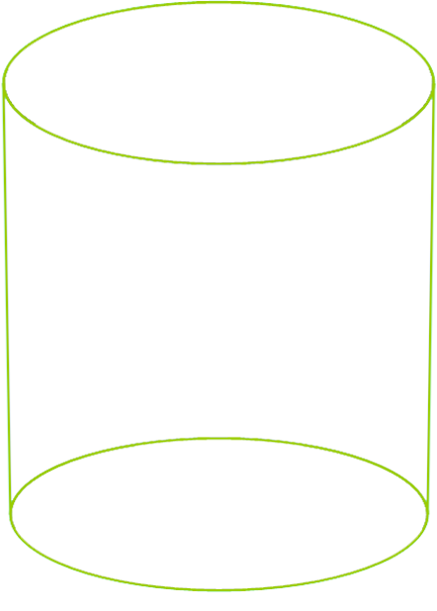
Nhận biết khối trụ
Khối trụ
Notes:
Giáo viên click mouse lần lượt qua các nút theo hướng từ trái qua phải, để trình bày hình vẽ minh hoa các đặc tính của khối trụ.

Slide 9


Khối trụ
1
2
3
4
Khung của khối trụ.
1. Mặt trên và mặt đáy.
2. Mặt tròn bao quanh.
3. Khối trụ có thể trượt.
4. Khối trụ có thể lật và lăn.
Notes:
Giáo viên click mouse lần lượt qua các nút theo hướng từ trái qua phải, để trình bày hình vẽ minh hoa các đặc tính của khối trụ.

Slide 10
Phân biệt khối cầu, khối trụ
Giống nhau:

Slide 11
Khác nhau:
Notes:
Giáo viên click mouse lần lượt qua các nút theo hướng từ trái qua phải, để trình bày hình vẽ minh hoa các đặc tính của khối cầu.

Slide 12
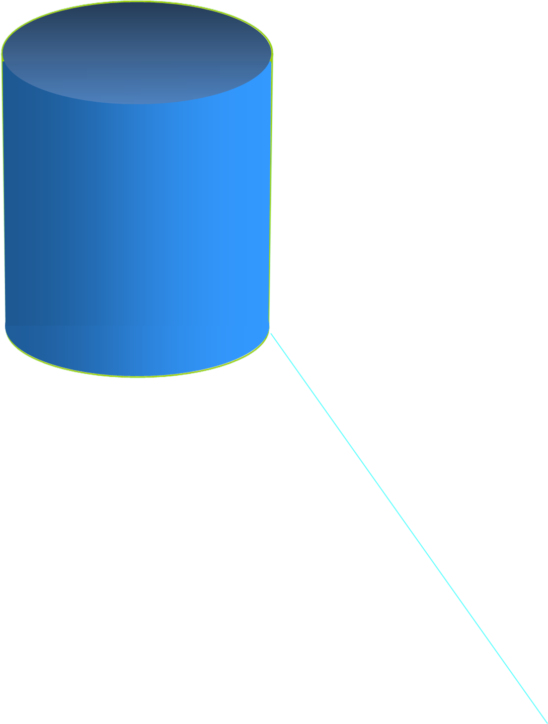

Slide 13

Notes:
Giáo viên click mouse lần lượt qua các nút theo hướng từ trái qua phải, để trình bày hình vẽ minh hoa các đặc tính của khối cầu.

Slide 14
Notes:
Giáo viên click mouse lần lượt qua các nút theo hướng từ trái qua phải, để trình bày hình vẽ minh hoa các đặc tính của khối cầu.

Slide 15

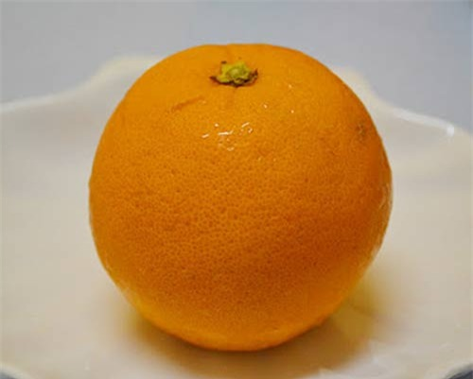
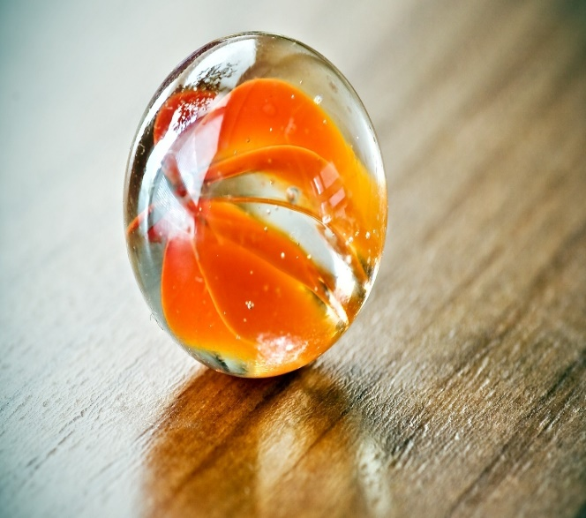

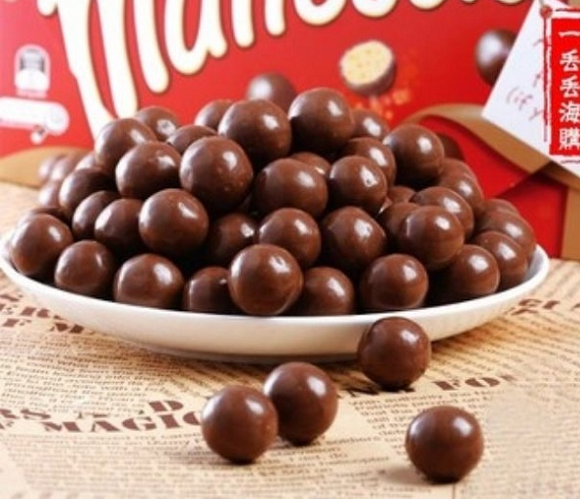
MỞ RỘNG

Slide 16
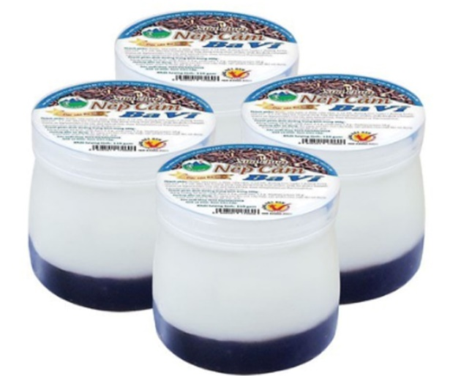
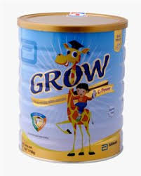

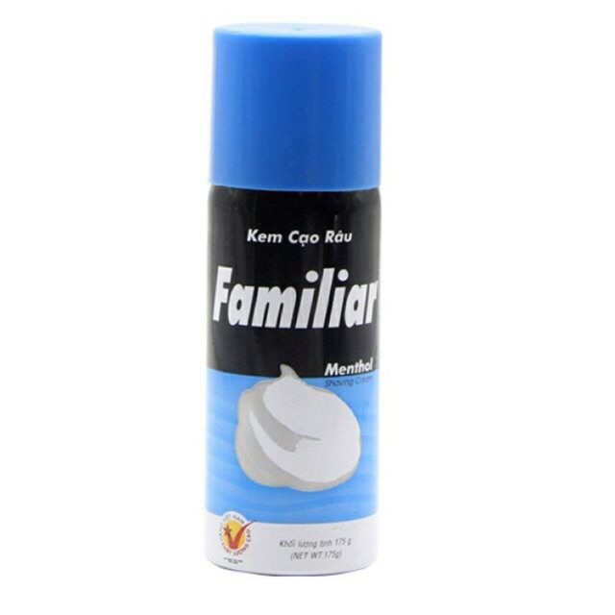
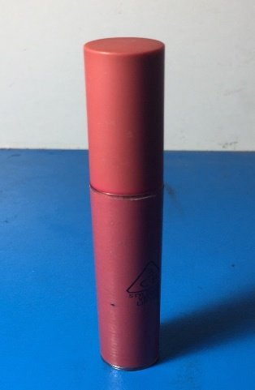
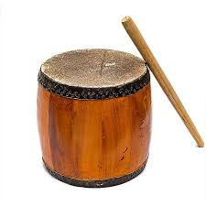
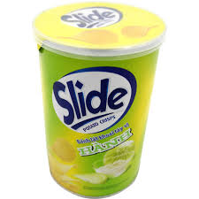
MỞ RỘNG

Slide 17

VỀ ĐÍCH

Slide 18

TRÒ CHƠI
AI ĐOÁN GIỎI

Slide 19

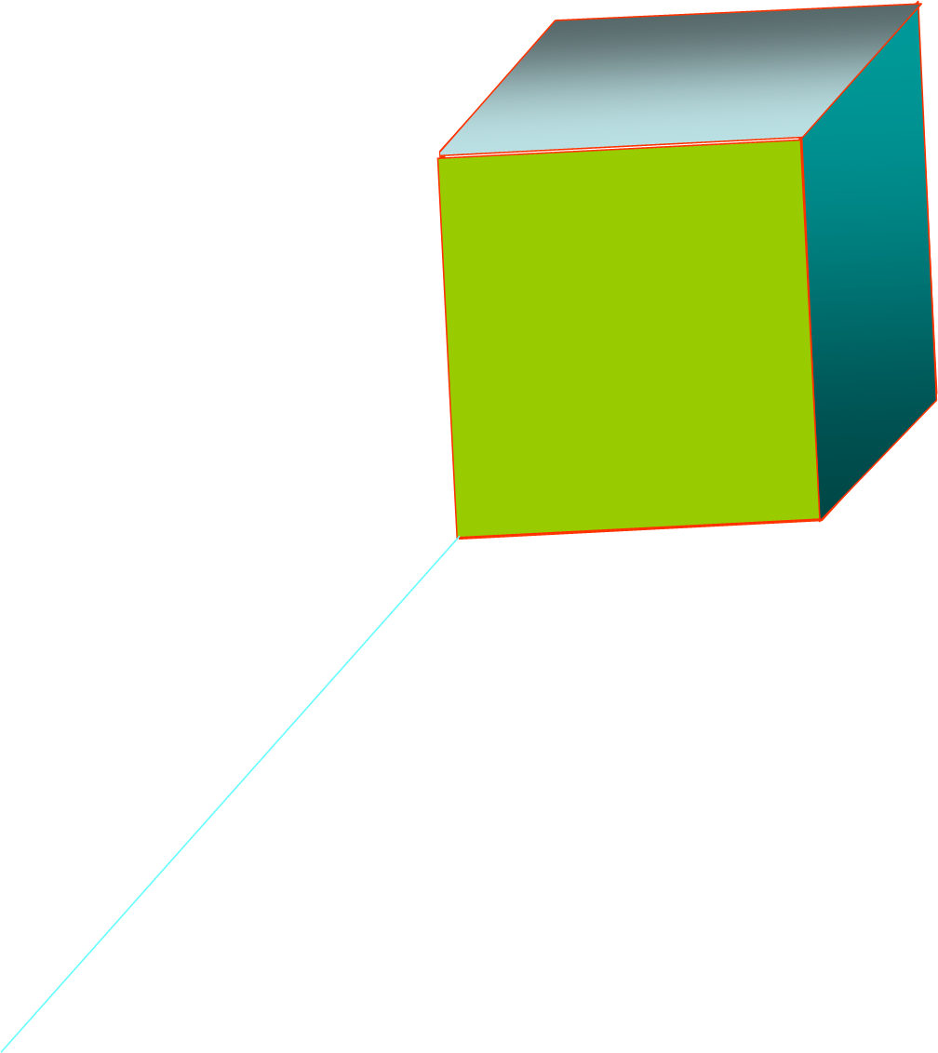


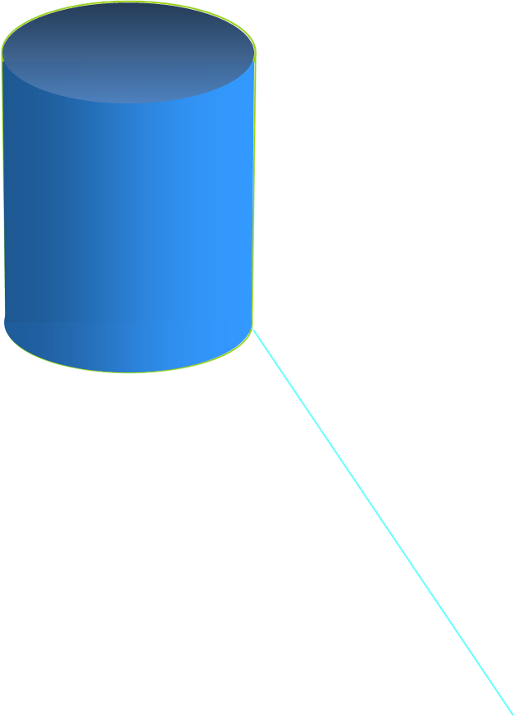
KHỐI NÀO CÓ MẶT TRÒN BAO QUANH TRONG CÁC KHỐI SAU?
1
2
3
4

Slide 20
KHỐI NÀO CÓ ĐƯỜNG BAO CONG VÀ 2 MẶT ĐÁY LÀ MẶT PHẲNG?
1
2
4
3

Slide 21
KHỐI NÀO CÓ 2 MẶT ĐÁY VÀ XẾP CHỒNG LÊN NHAU ĐƯỢC?
1
2
3
4

Slide 22

TRÒ CHƠI
SỜ NHANH CHỌN ĐÚNG
TRÒ CHƠI
SỜ NHANH CHỌN ĐÚNG

Slide 23

XIN CHÀO VÀ HẸN GẶP LẠI CÁC BÉ!

